Slide 1
Лекція 11. Відчуття

Slide 2
План
Поняття про відчуття.
Фізіологічні основм відчуттів.
Види відчуттів.
Загальні властивості відчуттів.
Пороги відчуття. Чутливість.
Взаємодія відчуттів.

Slide 3
Відчуття - це психічний процес відображення в мозку людини окремих властивостей, якостей предметів і явищ об'єктивної дійсності внаслідок їх безпосереднього впливові на органи чуття.

Slide 4
Фізіологічні основи відчуттів
Орган чуття – це анатомо-фізіологічний апарат, розміщений на периферії тіла або у внутрішніх органах і спеціалізований для прийому впливів певних подразників із зовнішнього середовища та внутрішніх органів.

Slide 6
Головною частиною кожного органу чуття є закінчення нервів, які називаються рецепторами.
Рецептор – це частина аналізатора, функція якого полягає у трансформації зовнішньої енергії в нервовий процес. Такі органи чуття, як око, вухо, об'єднують десятки рецепторних закінчень.

Slide 7
Рецептори
Фоторецептори (сприйняття світла)
Терморецептори (сприйняття тепла і холоду)
Механорецептори (сприйняття болю, звуку, дотику)
Пропріорецептори (м'язове сприйняття)
Хеморецептори (сприйняття смаку та запаху)

Slide 8
Рецептор, нерви, що проводять інформацію про подразнення, і ділянка в корі головного мозку, які являють собою єдину морфологічну структуру, І.П.Павлов назвав аналізатором.
Кожен аналізатор – це нервовий механізм, який складається з трьох частин:
1) периферійного відділу – рецептора;
2) аферентного або чутливого нерва (доцентрового), який проводить збудження в нервові центри (центральний відділ аналізатора);
3) коркові відділи аналізатора, у яких відбувається обробка нервових імпульсів, що надходять з периферійних відділів.

Slide 9
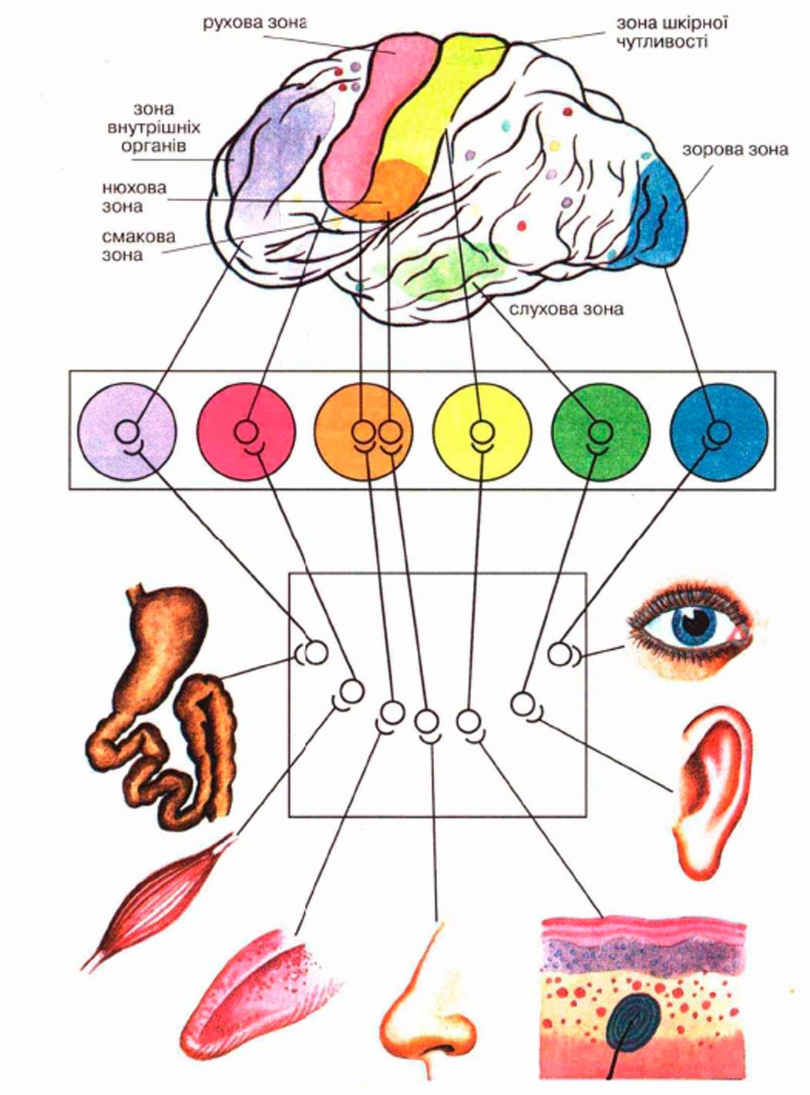
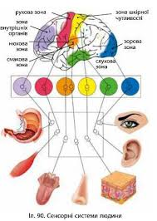

Slide 10
Предмети і явища дійсності, які впливають на наші органи чуття, називаються подразниками.
Вплив подразників на органи чуття називається подразненням. Подразнення викликає в нервовій тканині збудження.
Реакція – відповідь передається по еферентному (руховому) нерву до органа, який відповідає на відчуття. Так, коли людина дотикається рукою до гарячого предмета, сигнал надходить до мозку і по еферентному нерву до м'язів, внаслідок чого вони скорочуються.

Slide 11
Види відчуттів
О.Р.Лурія вважає, що класифікація відчуттів може бути проведена щонайменше за двома основними принципами – систематичному і генетичному (інакше кажучи, за принципом модальності, з одного боку, і за принципом складності або рівня їх побудови – з іншого).
Модальні характеристики відчуттів відображають властивості об'єктивної реальності в специфічно закодованій формі (довжина світлової хвилі відбивається як колір, частота звукових хвиль - як тон тощо)

Slide 13
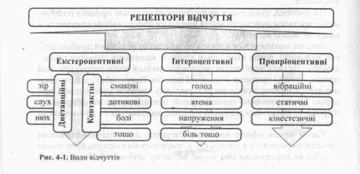
За розміщенням рецепторів на поверхні тіла або всередині організму розрізняють такі види відчуттів:

Slide 14
Екстероцептивні відчуття – це найбільша група відчуттів. Вони забезпечують одержання сигналів із зовнішнього світу і створюють підґрунтя для нашої свідомості. До екстероцептивних відчуттів належать зорові, слухові, нюхові, смакові, дотикові (тактильні), термічні (температурні) і больові відчуття.
Інтероцептивні відчуття — це органічні відчуття, вони сигналізують про стан внутрішніх процесів організму, доводять до мозку подразнення від стінок шлунка і кишечника, серця і кровоносної системи та інших внутрішніх органів. Це найбільш древня і найбільш елементарна група відчуттів. Вони належать до числа найменш усвідомлюваних і найбільш дифузних форм відчуттів і завжди тісно пов'язані з емоційними станами.
Пропріоцептивні відчуття забезпечують сигнали про положення тіла в просторі і складають підґрунття рухів людини, відіграючи важливу роль в їх регуляції. Периферійні рецептори пропріоцептивної чутливості знаходяться в м'язах і суглобах (сухожиллях, зв'язках) і мають форму особливих нервових тілець (тільця Паччіні). Збудження, що виникають у цих тільцях, відображають відчуття, які відбуваються при розтягуванні м'язів і зміні положення суглобів. Ця група відчуттів включає специфічний вид чутливості, який називається відчуттям рівноваги, або статичним відчуттям, їхні периферійні рецептори розміщені в каналах внутрішнього вуха.

Slide 15
Генетична класифікація дає змогу виокремити два види чутливості:
протопатичну (більш примітивну, афективну, менш диференційовану й локалізовану), до якої належать органічні відчуття (голоду, спраги тощо);
епікритичну (більш тонко диференційовану, об'єктивовану й раціональну), до якої належать основні органи чуття людини. Епікритична чутливість молодша в генетичному плані, і вона здійснює контроль за протопатичною чутливістю.

Slide 16
Зорові відчуття

